Slide 1
認識天使21號~唐氏症寶寶
111學年度四年級特教暨生命教育宣導

Slide 2
為什麼「唐寶寶」被稱作天使21號
你知道每一年的3月21日是世界唐氏症日嗎？有人會好奇為什麼要訂在3月21日，那是因為唐氏症患者是(第21對染色體)多了一條而造成的，平常普通人是2條，唐氏症是3條，因此將唐氏症日訂為321。
唐氏症患者最主要的問題還是在智力部份。多數患者屬於中度智能不足，智力大約停頓在8歲左右。不過經過努力，也可以有基本生活能力，甚至更棒的能力。

Slide 3
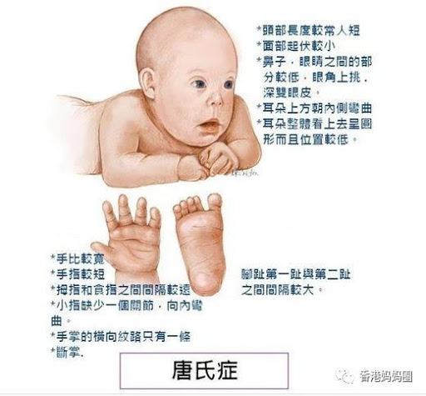
唐氏症寶寶的特徵

Slide 4
唐氏症也能精彩人生(1)
本片由台灣大哥大基金會、唐氏症基金會聯合監製！ 「天使21號」是唐媽心中最深的牽掛。在唐寶寶的人生旅程中，總要比其他人更賣力，才能超越自己
唐氏症基金會公益微電影《天使21號》
(影片片長5:00)(連結)

Slide 5
唐氏症也能精彩人生(2)
唐寶寶范晉嘉，出生就罹患唐氏症，唐氏症屬於智能障礙，范晉嘉智商只有59左右。9歲開始鍛鍊游泳，12歲那年獲得中華民國第一面特殊奧運游泳金牌，勇於走出唐氏症限制，證明他一樣可以過正常人的生活，甚至可以更好一點點。
(影片片長3:04)(連結)

Slide 6
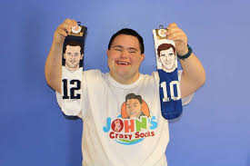
唐氏症也能精彩人生(3)
◎唐氏症男孩和老爸創立百萬襪子工廠
(影片片長3:08)(連結)

Slide 7
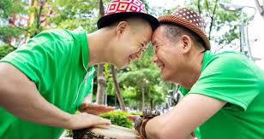
唐氏症也能精彩人生(4)
肢障爸帶唐氏症兒世界演出，堅持用愛陪伴(影片片長4:02)(連結)

